Slide 1


Маркировка товаров

Slide 2
















Товарные группы подлежащие маркировке
ПИВО
И С/А НАПИТКИ
МОЛОЧНАЯ
ПРОДУКЦИЯ
УПАКОВАННАЯ
ВОДА
ЛЕКАРСТВА
ТАБАК
ЛЕГКАЯ ПРОМЫШЛЕННОСТЬ
ОБУВЬ
ШУБЫ
МЕДИЦИНСКИЕ
ИЗДЕЛИЯ
ДУХИ
И ТУАЛЕТНАЯ ВОДА
ШИНЫ
ФОТОАППАРАТЫ
И ЛАМПЫ-ВСПЫШКИ
БАД
АНТИСЕПТИКИ
КРЕСЛА-КОЛЯСКИ
БЕЗАЛКОГОЛЬНЫЕ
НАПИТКИ
Зеленым отмечены товарные группы, в которых в определение Участников оборота товаров включены предприятия оказывающие услуги общественного питания (Хорека)
Notes:
Поменять выделение на зеленый)

Slide 3














Товарные группы в статусе проведения эксперимента
ВЕЛОСИПЕДЫ
ЗАВЕРШЕН
ИКРА ОСЕТРОВЫХ
И ЛОСОСЕВЫХ РЫБ
ТИТАНОВАЯ МЕТАЛЛОПРОДУКЦИЯ
ДЕТСКИЕ
ИГРУШКИ
ТЕХНИЧЕСКИЕ СР-ВА
РЕАБИЛИТАЦИИ
РАДИОЭЛЕКТРОНИКА
ОПТОВОЛОКНО
ЛЕКАРСТВЕННЫЕ ПРЕПАРАТЫ ДЛЯ ВЕТЕРИНАРНОГО ПРИМЕНЕНИЯ
РАСТИТЕЛЬНЫЕ МАСЛА
КОРМА
ДЛЯ ЖИВОТНЫХ
ФАРМАЦИВТИЧЕСКОЕ СЫРЬЕ, ЛЕКАРСТВЕННЫЕ
СРЕДСТВА
ПАРФЮМЕРНО-КОСМЕТИЧЕСКАЯ ПРОДУКЦИЯ И БЫТОВАЯ ХИМИЯ
КОНСЕРВИРОВАННЫЕ ПРОДУКТЫ
ПЕЧАТНАЯ ПРОДУКЦИЯ
Notes:
Поменять выделение на зеленый)

Slide 4











Этапы запуска обязательной маркировки пива
Регистрация в системе маркировки обязательна с 1 марта 2023
С 1 апреля 2024
С 1 апреля 2023
С 1 октября 2023
С 15 января 2024
Запрет вывода из оборота немаркированного пива: Кеги
ПРОИЗВОДИТЕЛИ /
ИМПОРТЕРЫ
Обязательная маркировка:
Кеги
Обязательная маркировка:
ПЭТ, Стекло
Обязательная маркировка:
АЛ Банки
С 15 января 2024
С 1 июня 2024
РОЗНИЦА
/
HoReCa
КЕГИ:
Подача сведений при подключении кеги к оборудованию для розлива;
Частичное выбытие с помощью ККТ
ПЭТ, Стекло, АЛ банки:
Обязательная продажа маркированной штучной продукции с помощью ККТ
Без изменений
С 15 января 2025
Запрет вывода из оборота немаркированного пива : ПЭТ, Стекло, АЛ Банки
ВСЕ УЧАСТНИКИ
Артикульно-партионный
учет (ЕГАИС)
Акты списания ежедневно и декларации ежеквартально в ЕГАИС:

Slide 5




Постановление Правительства РФ от 30 ноября 2022 г. №2173
Пошаговая схема работы с маркированными кегами для Розницы и HoReCa
с 15 января 2024 года
Рекомендация Оператора
пункт 88 ППР № 2173
пункт 83 ППР № 2173
01
02
03
При приемке товара от поставщика убедиться, что продукция промаркирована
    в кегах с 01.04.2023
    в бутылках с 01.10.2023
    в других видах тары с 15.01.2024
При подключении кеги к крану необходимо создать документ «Подключения кега» и отправить его в ГИС МТ не позднее следующего рабочего дня с даты подключения.
Указав в документе:
Код идентификации кега;
КПП/ФИАС по МОД;
Дату подключения кега;
Срок годности кега после вскрытия.
Реализация в РОЗНИЦЕ:
Код маркировки кеги
Объем реализации
Реализация в HoReCa:
Код маркировки кеги ИЛИ Код товара (GTIN)
Объем реализации
СИСТЕМА МАРКИРОВКИ

Slide 6


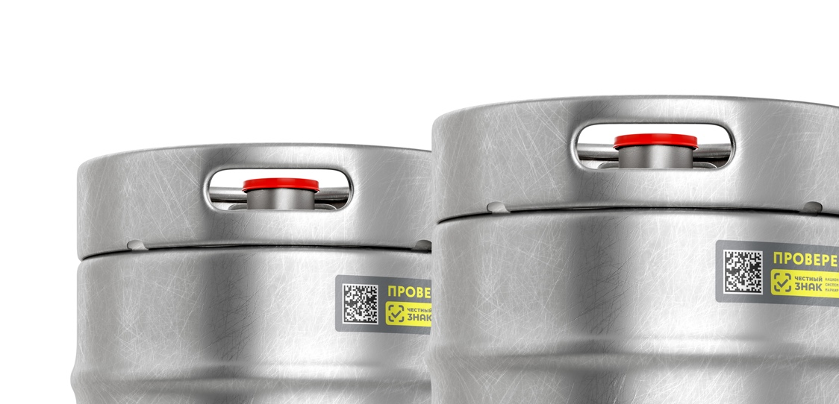
Пошаговая блок-схема подготовки и работы для Розницы и HoReCa
с 15 января 2024 года (по работе с пивными кегами)
1
2
3
4
Начало работы
в системе маркировки
Техническая подготовка
Приемка товара от поставщика
Реализация товара в рознице
1.1
2.1
3.1
4.1
Получить
УКЭП, установить драйвера и плагин для браузера
Проверить договор
с Оператором Фискальных Данных (ОФД)
РЕКОМЕНДОВАНО:
При приемке товара от поставщика убедиться, что продукция промаркирована
Отправить документ «Подключения кега»
не позднее
следующего рабочего дня
Проверить
статус документа
(Ответ обычно приходит в течении нескольких минут)
1.2
2.2
4.2
Пройти регистрацию
в ГИС МТ
указав тип участника
«Розничная торговля»
Обновить и настроить
кассовое и учетное программное обеспечение
Частичное выбытие
через кассу с указанием:
для Розницы – КМ + объем
для HoReCa – КМ / GTIN + объем
До полного
завершения розлива
из кега
1.3
2.3
Активировать товарную группу
«Пиво и пивные напитки»
Подключить к кассе 2D-сканер
1.4
Заполнить
Профиль в ЛК, проверить МОДы
и подписать договор

Slide 7

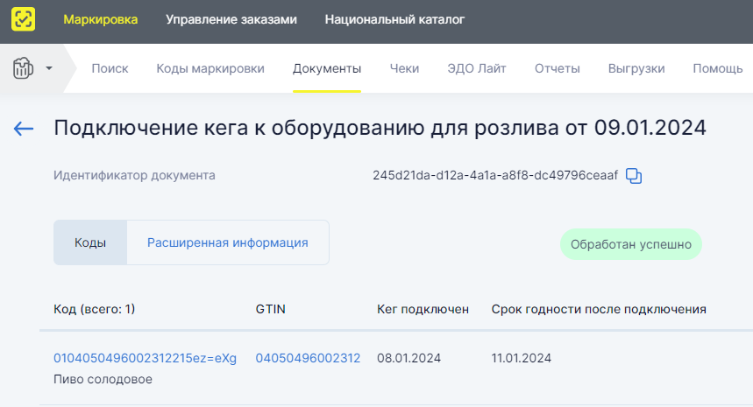
Способы подачи сведений о «подключении кега» в систему маркировки
Важно:
Удостовериться, что квитанция о постановки кега на кран вернулась без ошибок.
Через кассовое или учетное ПО (по API)
Необходимо будет обновить программное обеспечение на кассе
Список партнеров
В личном кабинете системы маркировки «Честный Знак»
Необходим персональный компьютер, доступ в Интернет и УКЭП
Инструкция
Видео-инструкция
С помощью мобильного приложения «Честный Знак.Бизнес»
Убедиться, что реализация на кассе по чекам отображается в личном кабинете “Честного Знака”
Ссылка на страницу
Видео-инструкция

Slide 8
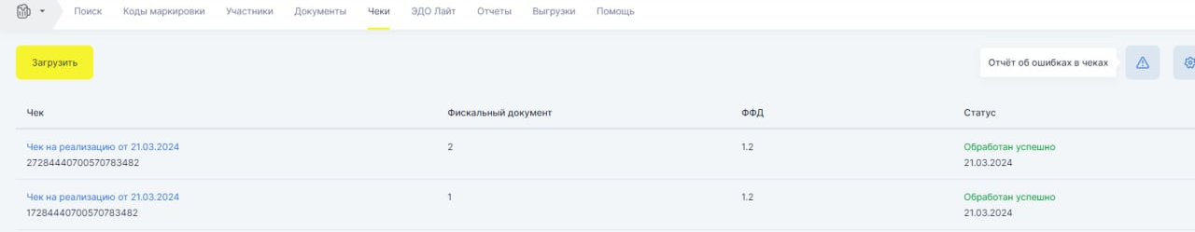
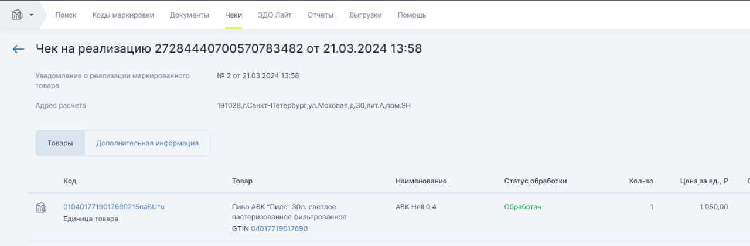
Постановление Правительства РФ от 30 ноября 2022 г. №2173
Статус чека в системе маркировки
1
2

Slide 9
Постановление Правительства РФ от 30 ноября 2022 г. №2173
Пошаговая схема работы с маркированным пивом в потребительской таре при реализации с 01 июня 2024 года
Рекомендация Оператора
пункт 83 ППР № 2173
пункт 83 ППР № 2173
01
02
03
При приемке товара от поставщика убедиться, что продукция промаркирована
    в кегах с 01.04.2023
    в бутылках с 01.10.2023
    в других видах тары с 15.01.2024
При реализации пива в потребительской таре (бутылки, банки и пр.), в чеке необходимо указать сведения о товаре
Участники оборота подают сведения о выводе из оборота с помощью ОФД
в чеке отображается статус [М], [М+] или [М-]
в РОЗНИЦЕ:
Код маркировки по каждому товару
в HoReCa:
Код маркировки по каждому товару ИЛИ Код товара (GTIN) с указанием кол-во товара
СИСТЕМА МАРКИРОВКИ

Slide 10



Этапы запуска обязательной маркировки
HoReCa
HoReCa, государственные и муниципальные учреждения
ОСУ и передача сведений о выводе из оборота путем,
не являющимся продажей в розницу
Переход на поэкземплярный учет по УПД и при передаче данных в ГИС МТ
Вся
продукция
Продукция со СГ
более 40 суток
Молочная продукция
С 1 сентября 2022
С 1 декабря 2023
по 31 мая 2025
С 1 июня 2025
Минеральная и другая
упакованная вода
Детская
вода
Вся
продукция
С 1 ноября 2022
С 1 сентября 2024
по 28 февраля 2025
С 1 марта 2024
С 1 марта 2025
Упакованная вода

Slide 11











Этапы запуска обязательной маркировки БА Напитки
Для производителей РФ
(первая отгрузка в части подакцизной продукции – первое звено)
ЭТАП 1
ЭТАП 2
ЭТАП 3
C даты старта обязательной маркировки
С 1 декабря 2023* (А1)
С 1 марта 2024* (А2)
С 1 июня 2024* (Б)
Производители,
импортеры
Обязательная маркировка ФФ банка,
в том числе алюминиевая для всех видов безалкогольных напитков
Обязательная маркировка кег, «Tetra Pak» и прочих видов упаковки для всех видов безалкогольных напитков, в том числе соков, нектаров, морсов и напитков на растительном сырье
Обязательная маркировка ФФ ПЭТ и стекло для всех видов безалкогольных напитков
Первая отгрузка в формате ОСУ
за исключением соков, нектаров, морсов и напитков на растительном сырье
С 5 ноября 2024 (А1+А2)
С 1 марта 2025 (Б)
Розница
Обязательное сканирование маркированной продукции при розничной реализации в ФФ ПЭТ, стекло, банка + передача сведений о выводе из оборота путем, не являющимся продажей в розницу.
Обязательная сканирование маркированной продукции при розничной реализации для соков, нектаров и напитков на растительном сырье, а также иной продукции + передача сведений о выводе из оборота путем, не являющимся продажей в розницу.
GTIN
С 1 июня 2025
с 1 сентября 2023
С 5 ноября 2024 по 28 февраля 2026
С 1 марта 2026
Первая отгрузка в части подакцизной продукции экземплярно
Все участники
Обязательная регистрация в ГИС МТ
и описание карточек товаров
Переход на ЭДО в формате ОСУ и передача сведений о выводе из оборота путем, не являющимся продажей в розницу
Переход на поэкземплярный учёт по ЭДО и при передаче данных
в ГИС МТ
* Постановление Правительства РФ № 887 от 31 мая 2023 (п. 3)

Slide 12


ПОДАЧА СВЕДЕНИЙ ОБ ОБОРОТЕ В ЭДО
СХЕМА РАБОТЫ ПО ПЕРЕДАЧЕ МАРКИРОВАННОЙ ПРОДУКЦИИ С ВЫВОДОМ ИЗ ОБОРОТА:
ПЕРЕДАЧА УПД
через оператора ЭДО покупателю
ПОДПИСАНИЕ УПД
покупателем в течение 3 рабочих дней со дня приемки, но не позднее дня передачи этих товаров третьим лицам
ФОРМИРОВАНИЕ УПД (СЧФДОП,ДОП)
Продавец (Титул Продавца). Указание инф. о отгружаемой продукции и признака покупки для собственных нужд или производственных целей
Покупатель (Титул Покупателя). Приёмка продукции и указание признака покупки товаров для собственных нужд или производственных целей
Регистрация УПД в ГИС МТ
и вывод кодов маркировки из оборота.
ЭДО
ЭДО
Notes:
См к прошлому слайду

Slide 13
ПОДАЧА СВЕДЕНИЙ ОБ ОБОРОТЕ В ЭДО
СХЕМА ВОЗВРАТА ИЛИ ИСПРАВЛЕНИЯ ОШИБОК
Покупатель информирует Продавца о выявленной проблеме в поставке
Продавец оформляет УПДи или УКД к ранее оформленному УПД для исправления ошибки или оформления возврата
Подписание УПДи или УКД
покупателем в течение 3 рабочих дней со дня исправления, но не позднее дня передачи этих товаров третьим лицам
Покупатель
(Уведомление об уточнении, еТОРГ-2 и т.д.).
Продавец формирует исправление или корректировку к ранее оформленному УПД (УКД\УПДи).
Покупатель проверяет
и подписывает УПДи\УКД
Регистрация УПДи\УКД
в ГИС МТ и корректировка сведений по КМ
ЭДО
ЭДО
УКД – оформляется при изменении количества товаров в поставке и\или стоимости товаров.
УПДи – оформляется для исправления обнаруженных ошибок в т.ч. инф. о кодах маркировки (пересорт по КМ, неверный формат кода и т.д.). Оформляется в случае когда количество и стоимость товаров не меняется.
Notes:
См к прошлому слайду

Slide 14

С 1 декабря 2023 г.
ПОЛУЧЕН МАРКИРОВАННЫЙ ТОВАР ОТ ПОСТАВЩИКА
В течение 3-х рабочих дней с даты приемки товара открыть электронный УПД (эУПД)
Совпадает название и кол-во товаров в эУПД с полученным товаром?
ДА
НЕТ
Подписать эУПД
с помощью электронной подписи с проставлением признака «использование для производственных целей/собственных нужд»*
Подписать эУПД (код итога приемки =2 «Принято с расхождением»
Запросить у поставщика исправленный / корректировочный эУПД
ИЛИ
Подписать эУПД с помощью электронной подписи и перед передачей товара для использования
подать документ о выводе из оборота по причине «использование для собственных нужд»
* Функционал «одна кнопка»

Slide 15





  Подача сведений о выводе маркированного товара из оборота в единую информационную систему в сфере закупок (ЕИС Казначейство) в рамках свершенной сделки на основании контракта 44 - ФЗ
УПД – обработан успешно : КМ выведены из оборота
Формирование документа о приемке с указанием сведений о маркировке
Передача электронного УПД в ГИС МТ
УПД обработан с ошибкой
Внесение корректировок/исправлений в акт ЕИС
Портал для обращений технической поддержки ЕИС https://zakupki.gov.ru/epz/main/public/user-feedback.html

Slide 16
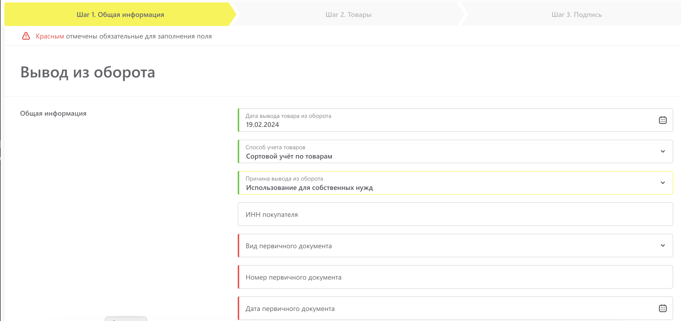
ПОДАЧА СВЕДЕНИЙ О ВЫВОДЕ ИЗ ОБОРОТА
(ДОКУМЕНТ ПРЯМОЙ ПОДАЧИ В ГИС МТ)
Данный способ подачи сведений распространяется на случаи, когда маркированный товар используется предприятиями общественного питания в маркетинговых, благотворительных целях, товар в ходе использования для оказания услуг утратил свои потребительские свойства (истек срок годности, нарушена целостность упаковки и т.п.), а также утеря, порча, другое.).
Либо был принят по УПД на свой баланс и выводит по мере списания в производство, или для собственных нужд
ДЛЯ ЭТОГО НЕОБХОДИМО:
Перейти в личном кабинете ГИС МТ в раздел «Документы» нажать «Создать» из выпадающего списка выбрать тип документа «Вывод из оборота»
Выбрать «Способ учета товаров» - «Сортовой учет товаров»
Выбрать соответствующую причину
Notes:
См к прошлому слайду

Slide 17

ЭДО Lite | Условия
Сервис ЭДО Лайт – бесплатный сертифицированный ФНС провайдер электронного документооборота (ЭДО), интегрированный в личный кабинет Государственной информационной системы мониторинга оборота товара (ГИС МТ).
Обмен с контрагентами, зарегистрированными в ГИС МТ в качестве участников оборота маркируемой продукции
Участникам оборота маркируемой продукции доступен обмен формализованными документами, содержащими коды маркировки:
  УПД (СЧФДОП, ДОП)
  УКД (КСЧФДИС, ДИС)
  Аннулирование по формату РОСЭУ
  Возможность работы с входящими неформализованными документами (Договора, акты и т.д.)
В рамках сервиса невозможен обмен формализованными документами, которые не содержат кодов маркировки
При работе через API ЭДО lite присутствует ограничение на 1000 исходящих документов в год (остаток кол-ва не переходит на следующий год), через веб-интерфейс количество документов не ограничивается
Notes:
См к прошлому слайду

Slide 18
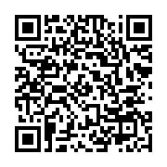

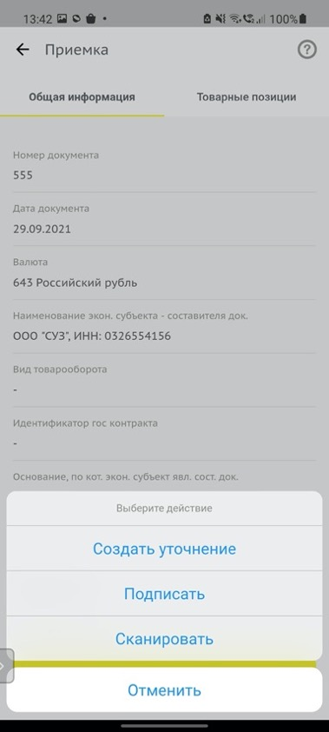
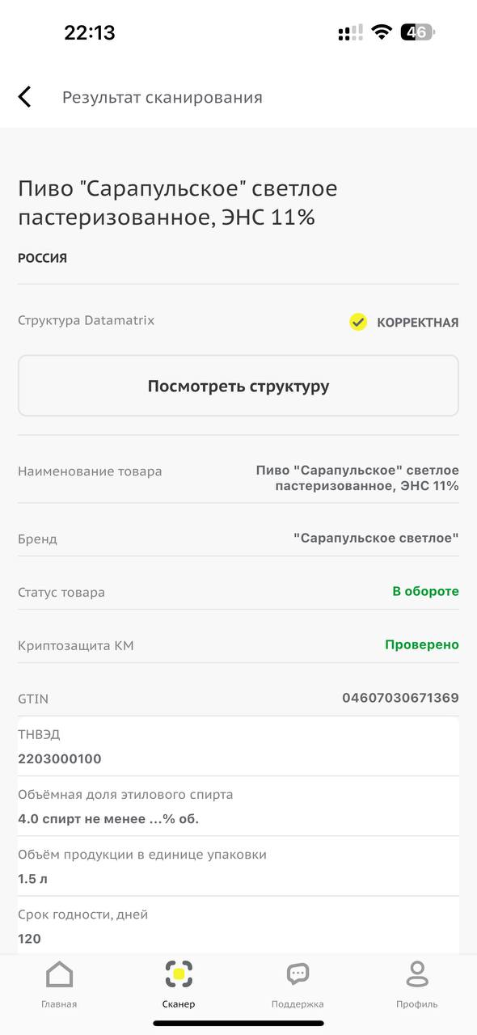
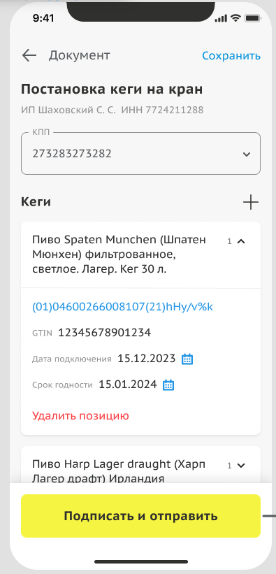

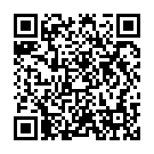

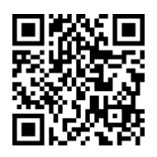

Мобильное приложение «Честный ЗНАК.Бизнес»
Проверка статуса кода маркировки
Создание документа
«Постановка кега на кран»
Работа с документами
Ввод в оборот
Вывод из оборота
Агрегирование
Расформирование
УПД (отгрузка)
УПД (приёмка и формирование
акта о расхождении)
Подсказки на основных этапах работы с приложением
Универсальный сканер
Информация о товаре или агрегате,
в том числе о владельце
Просмотр состава агрегата
Взаимодействие со службой поддержки
Справочная информация

